Slide 1







Trường…….
Môn Toán – Lớp 4
Giáo viên:…

Slide 2




Trò chơi
RUNG CHUÔNG VÀNG

Slide 3


Câu 1: Em hãy chọn biểu thức có chứ một chữ:
237 + 45 - 65
197 x 4 + 90
257 + a - 56
756 x 3

Slide 4
Câu 2: Giá trị của biểu thức 157 – a, với a = 100 là:
57
157
257
75

Slide 5
Câu 3: Giá trị của biểu thức
50 + 10 x b, với a = 5 là:
400
300
200
100

Slide 6





Toán
Các số có
sáu chữ số

Slide 7



Thứ ngày tháng năm 2021
Toán
Các số có sáu chữ số
Đơn vị - Chục - Trăm
1 đơn vị.
1 chục
1 trăm
Viết số: 1
Viết số: 10
Viết số: 100

Slide 8
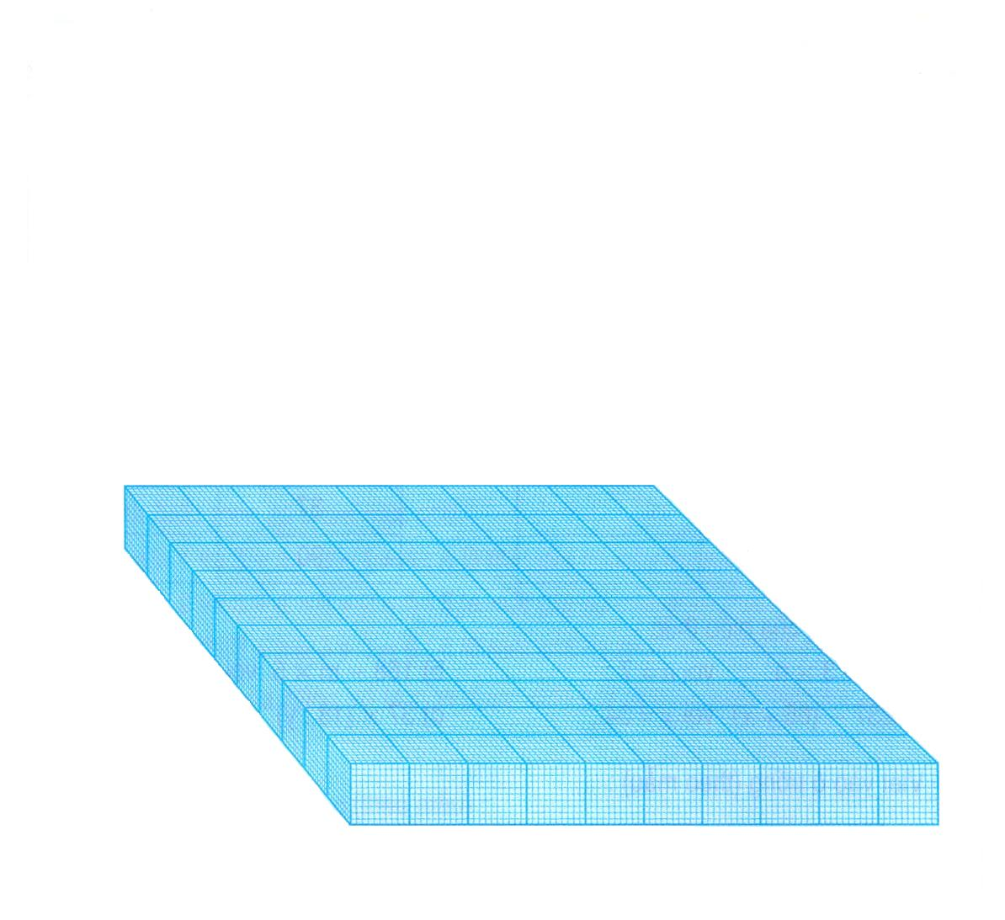
b) Nghìn - Chục nghìn - Trăm nghìn
10 trăm = 1 nghìn
10 nghìn = 1 chục nghìn
Viết số: 1 000
Viết số: 10 000
10 chục nghìn
= 100 nghìn
Viết số: 100 000

Slide 9

Toán
Các số có sáu chữ số
Trăm nghìn | Chục nghìn | Nghìn | Trăm | Chục | Đơn vị
1
100
1
100 000
100
1
100 000
10 000
100
1
10 000
1 000
100 000
100
1
100 000
10 000
1 000
100
10
1
4
3
2
5
1
6
Viết số:…………..
432 516
Đọc số:…………..
Bốn trăm ba mươi hai nghìn năm trăm mười sáu.

Slide 10

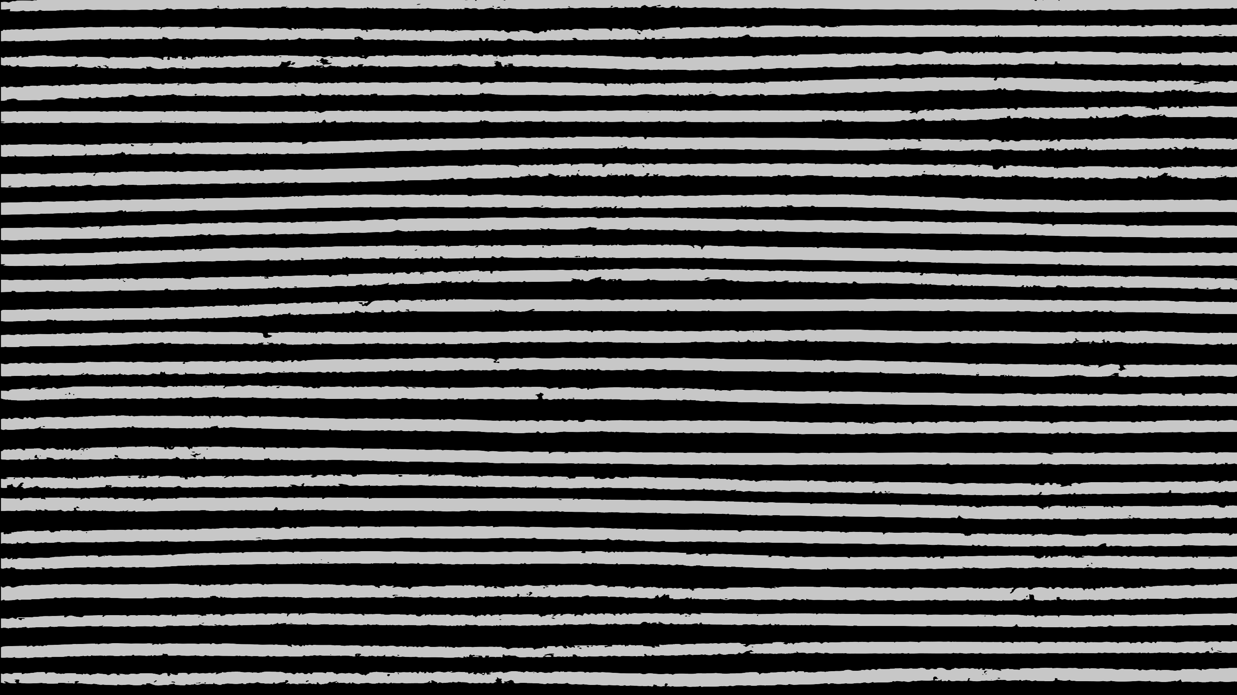



THỰC HÀNH
小（二）班

Slide 11
Bài 1: Viết theo mẫu (Tr 9)
a) Mẫu
Trăm nghìn | Chục nghìn | Nghìn | Trăm | Chục | Đơn vị
1
100 000
1000
1
100 000
1000
100
1
100 000
10 000
1000
100
10
1
3
1
3
2
1
4
313 214
Viết số:…………..
Đọc số:…………..
Ba trăm mười ba nghìn hai trăm mười bốn.

Slide 12
Bài 1: Viết theo mẫu (Tr 9)
Trăm nghìn | Chục nghìn | Nghìn | Trăm | Chục | Đơn vị
100 000
10
100 000
100
10
100 000
1000
100
10
1
100 000
10 000
1000
100
10
1
100 000
10 000
1000
100
10
1
5
2
3
4
5
3
Viết số:…………..
523 453
Đọc số:…………..
Năm trăm hai mươi ba nghìn bốn trăm năm mươi ba.

Slide 13
Bài 2: Viết theo mẫu
Viết số | Trăm nghìn | Chục nghìn | Nghìn | Trăm | Chục | Đơn vị | Đọc số
425 671 | 4 | 2 | 5 | 6 | 7 | 1 | Bốn trăm hai mươi lăm nghìn sáu trăm bảy mươi mốt
369 815
 | 5 | 7 | 9 | 6 | 2 | 3
 |  |  |  |  |  |  | Bảy trăm tám mươi sáu nghìn sáu trăm mười hai
Ba trăm sáu mươi chín nghìn tám trăm mười lăm
3
6
9
8
1
5
Năm trăm bảy mươi chín nghìn sáu trăm hai mươi ba
579 623
786 612
7
8
6
6
1
2

Slide 14

Toán
Luyện tập
Bài 3: Đọc các số sau:
96 315;
796 315;
106 315;
106 827

Slide 15
Bài 3: Đọc các số sau:
Số | Đọc số
96 315
Chín mươi sáu nghìn ba trăm mười lăm
796 315
Bảy trăm chín mươi sáu nghìn ba trăm mười lăm
106 315
Một trăm linh sáu nghìn ba trăm mười lăm
106 827
Một trăm linh sáu nghìn tám trăm hai mươi bảy

Slide 16

Bài 4: Viết các số sau:
Đọc số | Viết số
a) Sáu mươi ba nghìn một trăm mười lăm
63 115
b) Bảy trăm hai mươi ba nghìn chín trăm ba mươi sáu
723 936
c) Chín trăm bốn mươi ba nghìn một trăm linh ba
943 103
d) Tám trăm sáu mươi nghìn ba trăm bảy mươi hai
860 372

Slide 17
Chúc các em học tốt

